Slide 1

江西中医药大学
2020年“普通招考”博士研究生入学考试（初试）
羊驼考务平台操作指南（考生端）

Slide 2
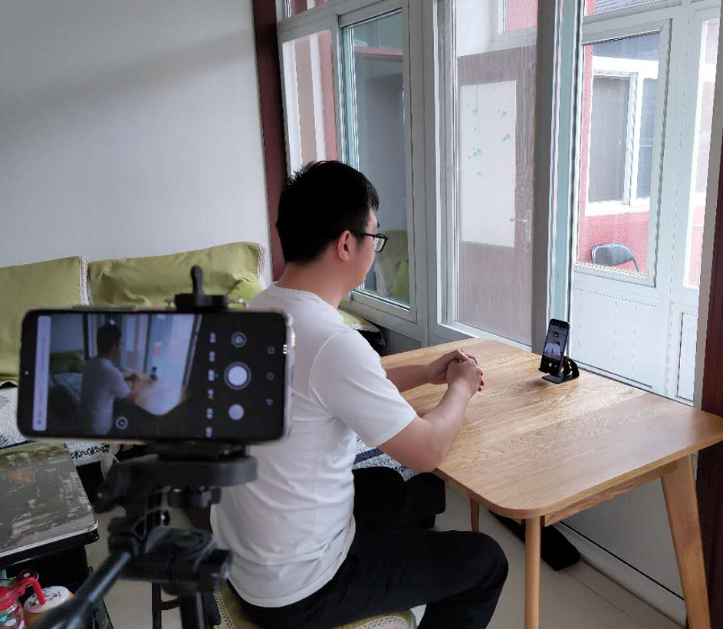
基本硬件环境要求：
考生要准备1台装有微信的手机设备和1台装有钉钉APP的设备（有摄像录音功能）；
两台设备均需要固定，确保考试过程中不晃动；
“主机位”：请竖放，正式开考前，考生应本人正对设备摄像头，面部、上半身及双手在画面中清晰可见。考试过程中，不得佩戴任何型号耳机，不得用头发、饰品等遮盖耳朵及面部等部位，不得配戴帽子、墨镜、口罩等，不得中途离场。
“辅机位”：请横放，设备摄像头从考生斜后方45度拍摄，需拍摄到整个写字台桌面、考生上半身和考生的“主机位”屏幕，并能让考务人员清晰地看到。
机位摆放示意图

Slide 3

登陆及操作流程
1、主机位通过微信扫描下方考试二维码登陆考试系统
辅机位考生需在笔试开始前安装好“钉钉APP” 软件并进行实名注册。在考试开始前，考生辅机位手机须进入考场工作人员所建的“钉钉群”，参加会议。须开启“摄像头”，关闭“麦克风、扬声器和音频”。

Slide 4
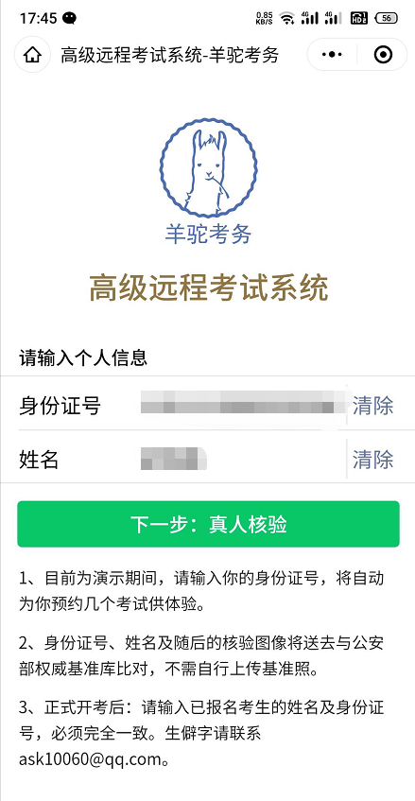
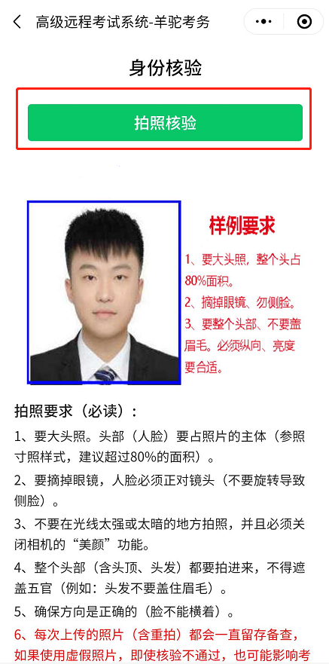
登陆及操作流程
2、输入本人的身份证号码和姓名进行登陆，并根据页面要求进行拍照，核验身份。

Slide 5
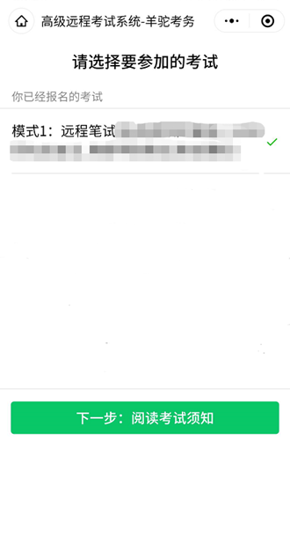
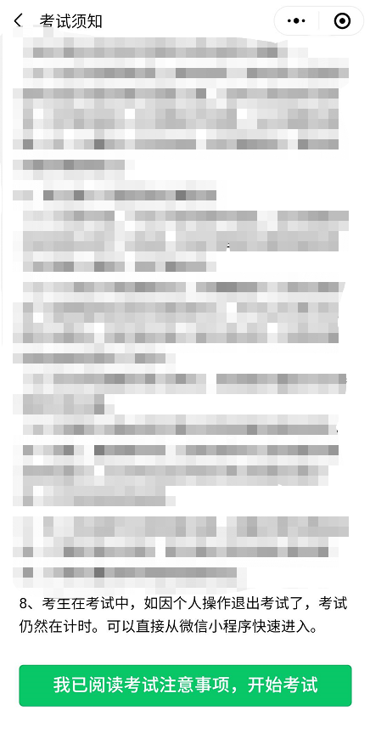
登陆及操作流程
3、主机位手机选择需要参加的考试，并阅读考试须知，开启考试。

Slide 6
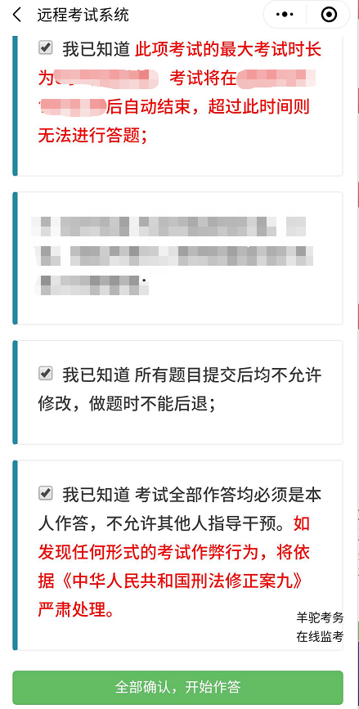
登陆及操作流程
4、主机位手机在允许考试后阅读考试须知，即可开始作答

Slide 7
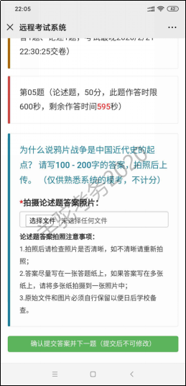
登陆及操作流程
5、请仔细阅读题目要求，注意题目提交的剩余时间，需要拍照上传题目注意使用后置摄像头拍照照片，保证照片清晰，答题纸上面不允许出现个人信息内容。

Slide 8
登陆及操作流程
6、全部题目提交完成，即可退出系统，完成考试

